Slide 1
Tireotossicosi
Stella Bernardi
RTB Endocrinologia
Università degli Studi di Trieste

Slide 2
TIREOTOSSICOSI e IPERTIROIDISMO

Slide 3
Tireotossicosi e Ipertiroidismo
TIREOTOSSICOSI è una condizione caratterizzata da un eccesso di ormoni tiroidei circolanti e si associa ad un quadro clinico legato ai loro effetti a livello tissutale.
IPERTIROIDISMO definisce quelle forme di tireotossicosi in cui l’eccesso di ormoni tiroidei in circolo deriva da una effettiva iperproduzione ormonale da parte della ghiandola tiroide.
Pertanto si distinguono forme di tireotossicosi associate ad ipertiroidismo da forme di tireotossicosi in cui non vi è ipertiroidismo

Slide 4
EZIOLOGIA delle VARIE FORME di TIREOTOSSICOSI
TIREOTOSSICOSI con IPERTIROIDISMO
FORME PRIMITIVE
Morbo di Basedow
Adenoma di Plummer o GMN tossico
Farmaci contenenti iodio
FORME SECONDARIE
Aumentata secrezione di TSH (TSH-omi)
Resistenza agli ormoni tiroidei circolanti
Aumentata produzione di beta-hCG
Ipertiroidismo congenito non autoimmune
TIREOTOSSICOSI senza IPERTIROIDISMO
Aumentata liberazione per distruzione (Tiroidite subacuta, Hashitossicosi, tiroidite post-partum, tiroidite attinica, tireotossicosi da amiodarone di tipo 2)
Assunzione esterna di ormoni tiroidei o tireotossicosi factitia
Tessuto tiroideo ectopico (struma ovarii, metastasi funzionanti di carcinoma tiroideo differenziato)

Slide 5
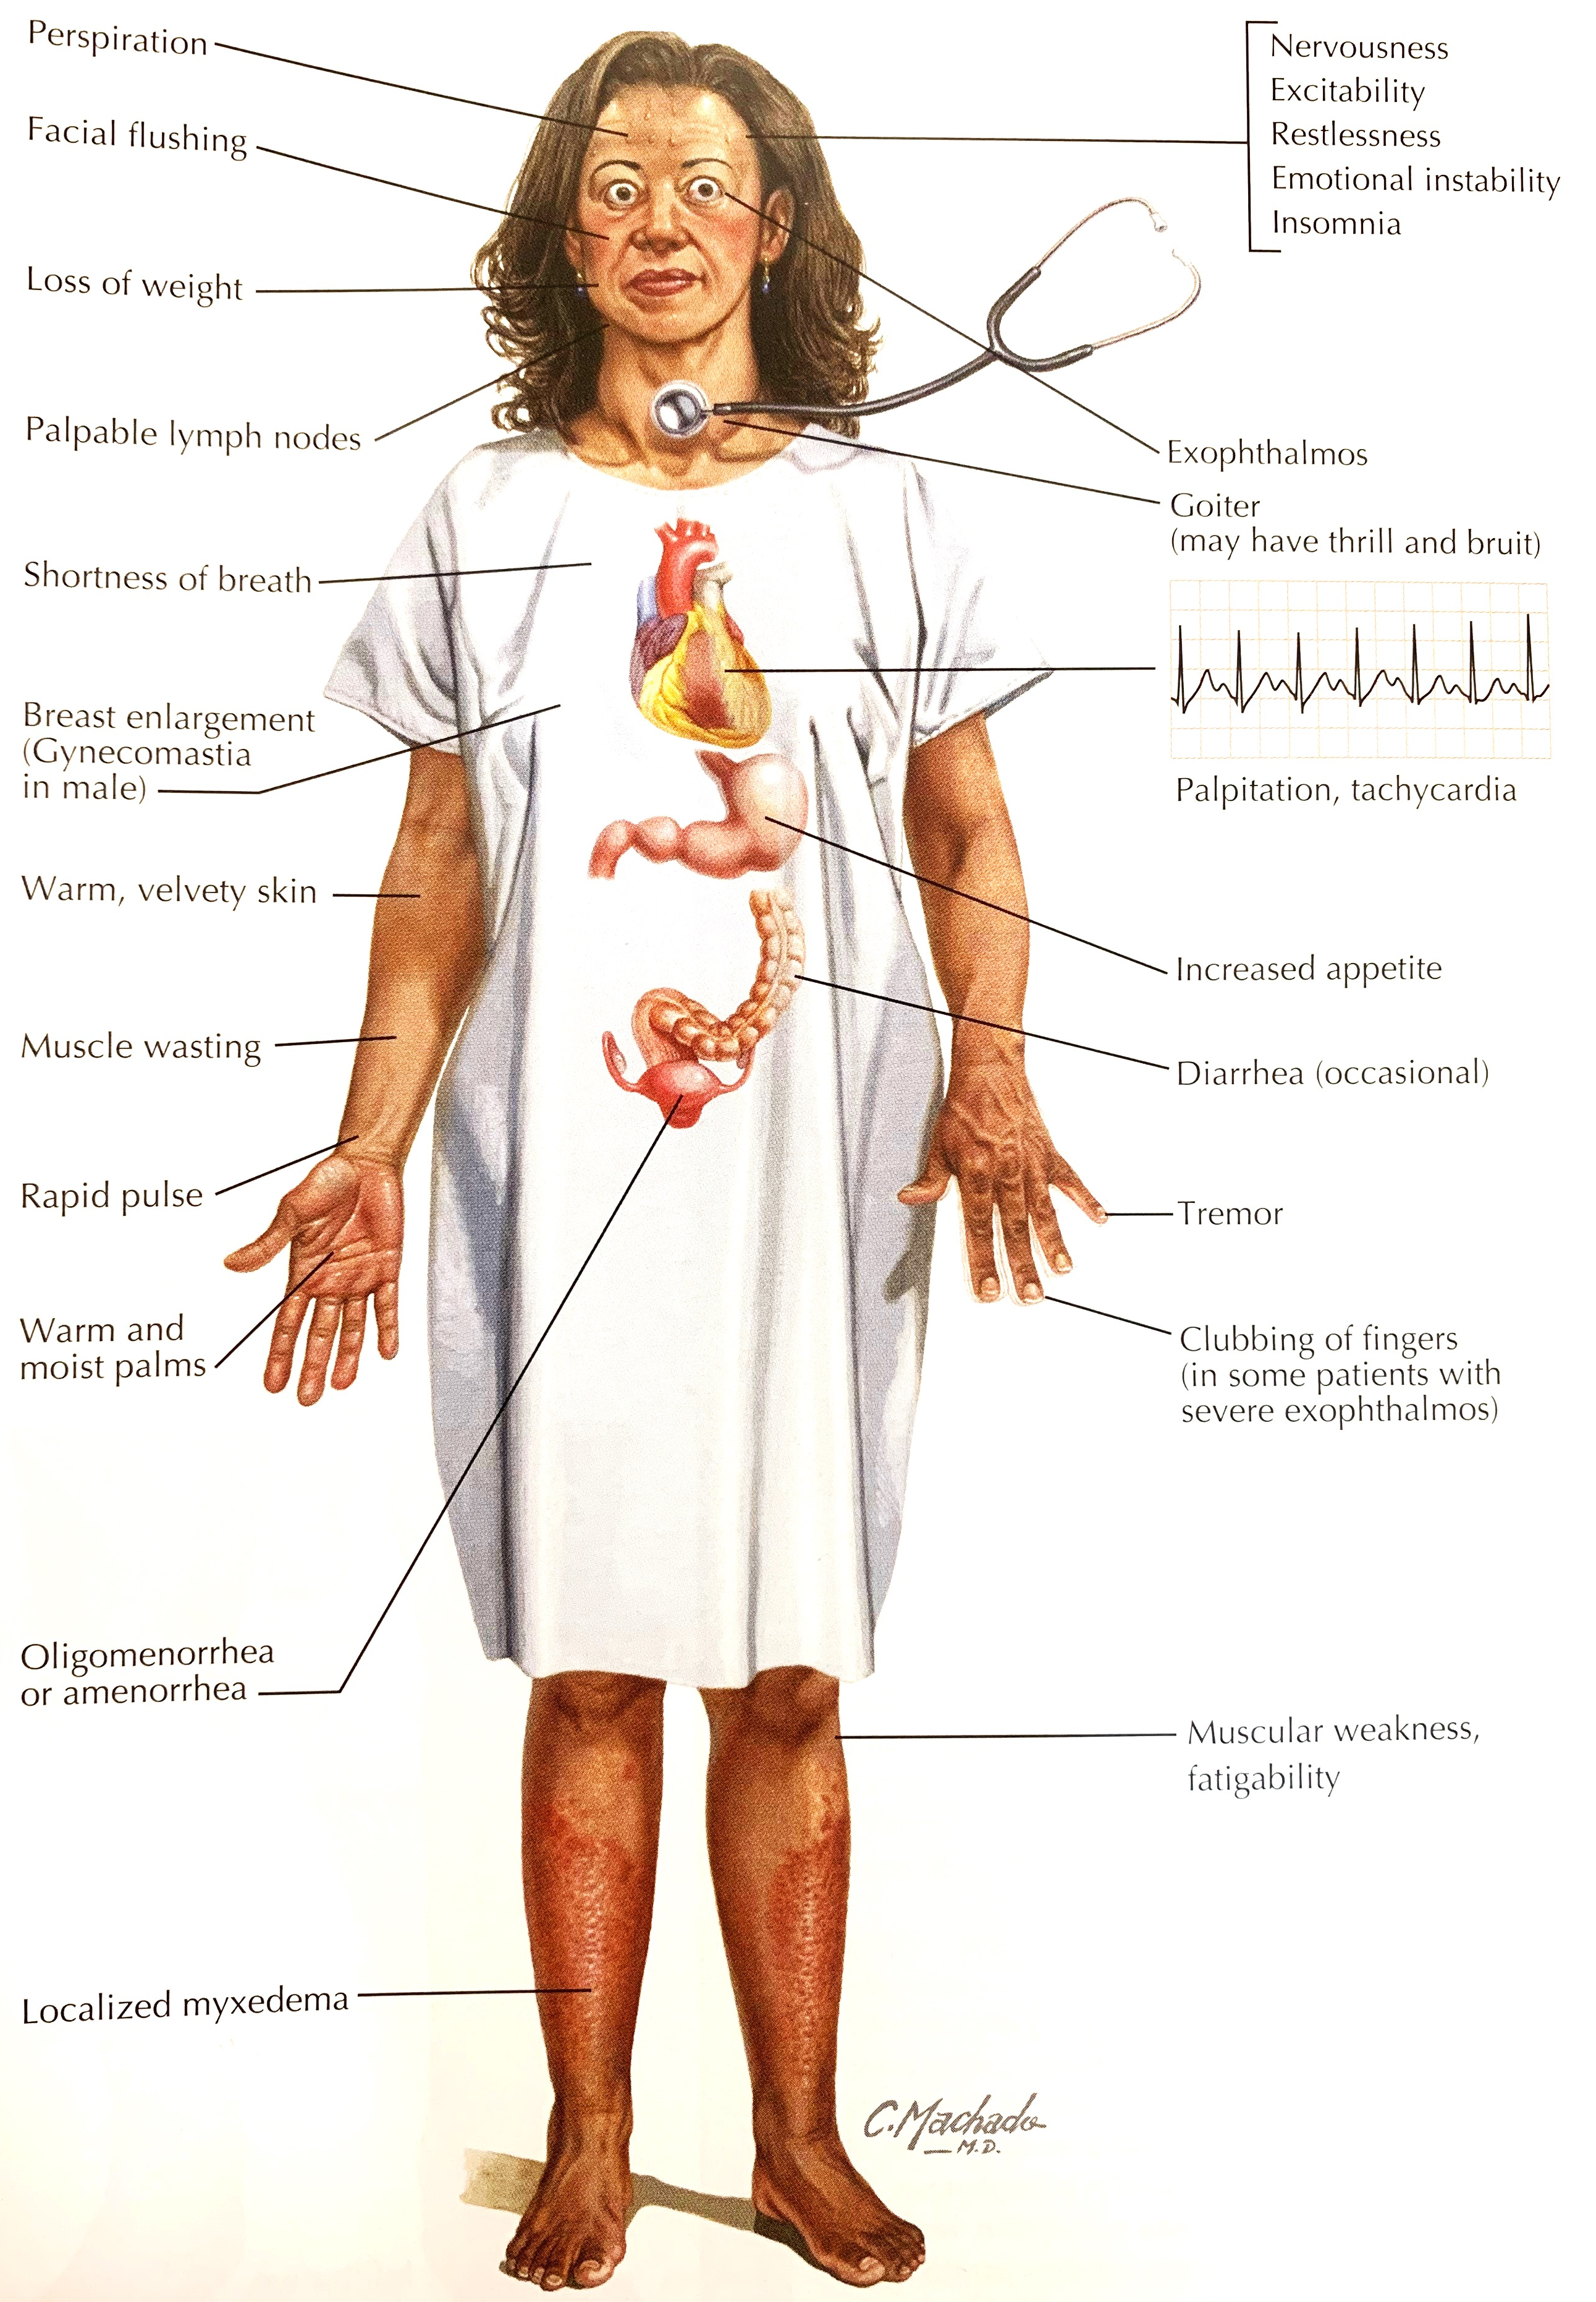
Tireotossicosi
Frequenza dei disturbi nel giovane e nell’anziano
 | Giovane | Anziano
Astenia | 61-84% | 27-56%
Nervosismo | 42-99% | 20-38%
Confusione | 0% | 8-52%
Sudorazione | 39-95% | 0-38%
Intolleranza al caldo | 49-92% | 0-63%
Diarrea | 43% | 18%
Palpitazioni | 89% | 36-63%
Aumento dell’appetito | 38-61% | 0-36%
Calo dell’appetito | 4% | 32-36%
Perdita di peso | 29-85% | 35-83%
Tachicardia | 96-100% | 28-71%
Tremori | 84-97% | 8-55%
Fibrillazione atriale | 0-10% | 0-60%
Gozzo | 94-100% | 24-63%
Tiroide: gozzo
Cute: calda, umida, arrossata, capelli fragili e facili alla caduta.
Metabolismo: aumento della spesa metabolica, con aumento della termogenesi, dell’appetito e calo di peso
App cardiovascolare: tachicardia, vasodilatazione periferica, aumento della gittata e aumento della pressione arteriosa. Dispnea.
App gastrointestinale: diarrea
Sistema muscolo-scheletrico: astenia, scarsa tolleranza all’esercizio, aumento rischio di osteopenia, osteoporosi, fratture
Sistema nervoso: tremori, iperreflessia, nervosismo
Sistema riproduttivo: oligomenorrea

Slide 6
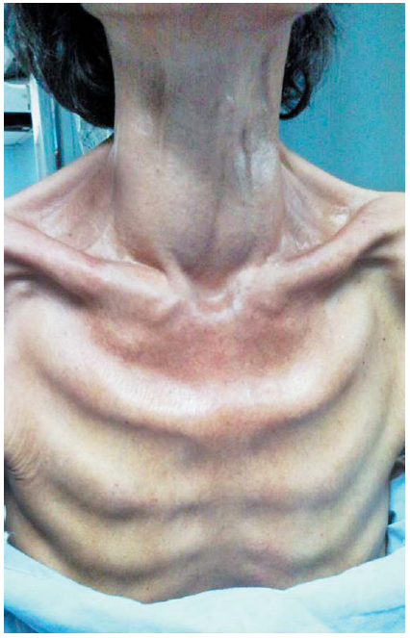

Slide 7
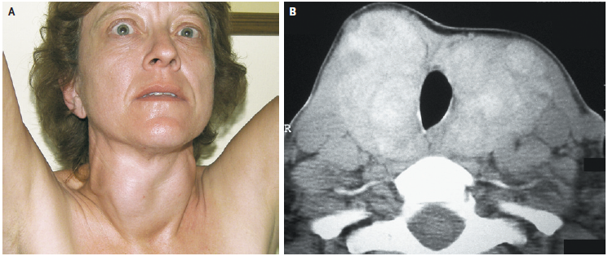
Morbo di Flajani-Basedow-Graves (I)
TIREOTOSSICOSI da IPERTIROIDISMO
GOZZO
OFTALMOPATIA
DERMOPATIA

Slide 8
Morbo di Flajani-Basedow-Graves (II)
Ipertiroidismo su base autoimmune, legata all’infiltrazione linfocitaria della tiroide con produzione di Ab anti recettori TSH, che legano con effetto stimolatorio il recettore del TSH con stimolazione della cellula tiroidea, iperproduzione ormonale e aumento di volume della tiroide
Ipertiroidismo quasi sempre presente, gozzo 50% dei pazienti, orbitopatia 25-50% dei pazienti, dermatopatia 5% dei pazienti
La patogenesi del’oftalmopatia può coinvolgere linfociti citotossici e anticorpi citotossici sensibilizzati contro un antigene comune presente nei fibroblasti dell’orbita, nei muscoli orbitari, nel tessuto tiroideo.
Rischio di altre malattie autoimmunitarie (DM, anemia perniciosa, celiachia, miastenia grave, malattia Addison, Sjogren, LES, AR, TTP
Diagnosi: clinica (vedi segni e sintomi) + laboratorio TSH soppresso, FT3 e FT4 elevati + Ab anti recettore TSH (+/- indagini strumentali: ecografia e/o scintigrafia)

Slide 9
DOSAGGIO degli ORMONI TIROIDEI
AUMENTATO
TSH
RIDOTTO
dosaggio FT4 (+/-FT3)
NORMALE
0,4-4μU/mL
dosaggio FT4 (+/-FT3)
=Ipotiroidismo clinico
STOP
(eccetto ipotiroidismo centrale)
=Tireotossicosi/Ipertiroidismo clinico
= Ipotiroidismo subclinico
=Tireotossicosi/Ipertiroidismo subclinico o lieve

Slide 10
“Inferno tiroideo”.

Slide 11
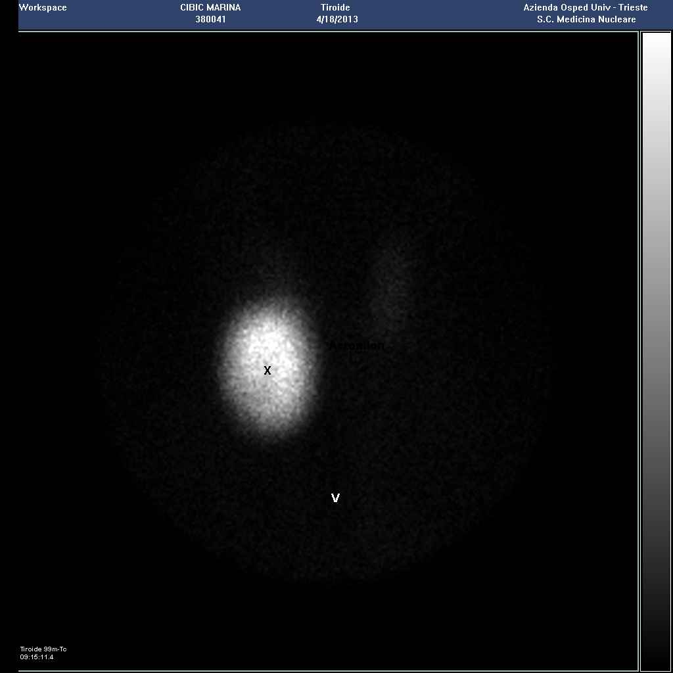
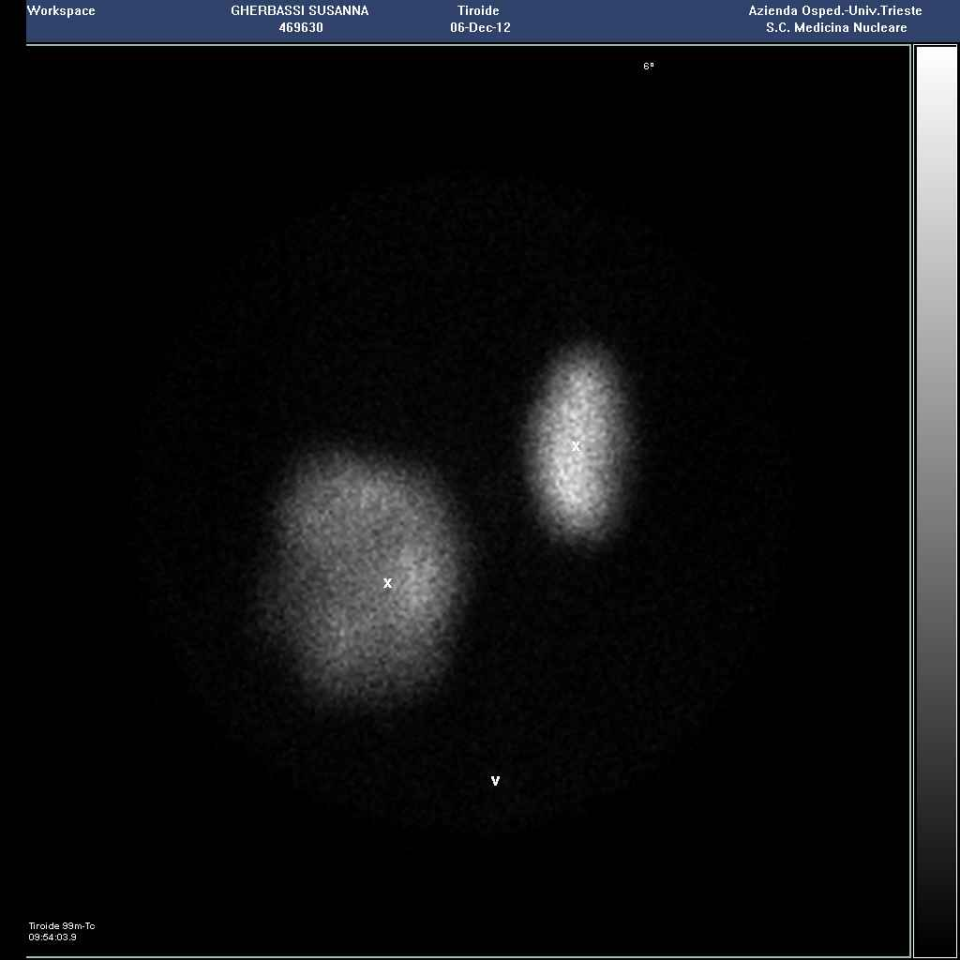
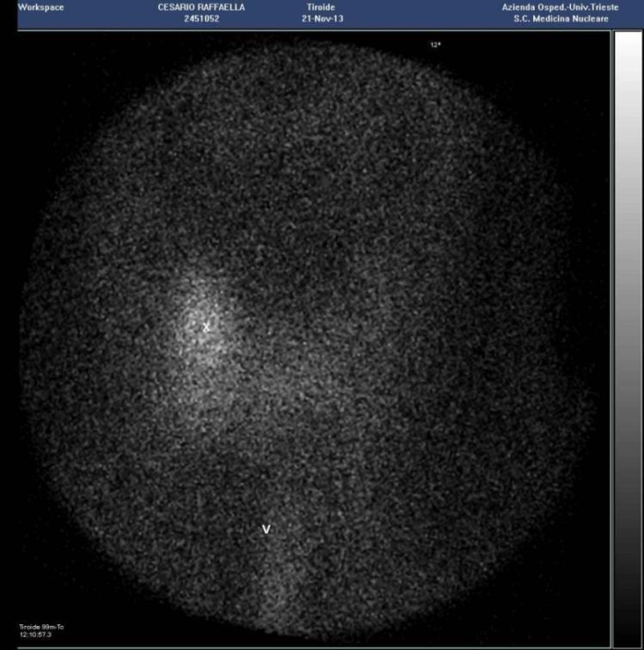
TIREOTOSSICOSI CON IPERTIROIDISMO
ATSHR +
ATSHR -
ATSHR -
ATSHR -
TIREOTOSSICOSI SENZA IPERTIROIDISMO

Slide 12
Morbo di Flajani-Basedow-Graves (II)
Storia naturale variabile, malattia capricciosa. Ipertiroidismo persistente, ciclico (remissioni/ricadute con frequenza, intensità e durata variabile).
Wood et al. (JCI, 1979) hanno dimostrato che 1/3 pazienti con Morbo do Basedow diventa ipotiroideo dopo 20 anni di trattamento (per effetto dei TPOAb).
Pazienti con gozzi importanti, che richiedono > 10 mg metimazolo/die per tempi lunghi, elevati livelli di autoanticorpi hanno bassa probabilità di andare in remissione.
In generale, si comincia con farmaci antitiroidei (metimazolo e PTU) per raggiungere eutiroidismo, nel frattempo (primi mesi) si comincia a discutere con il paziente delle varie opzioni (chirurgia e terapia radiometabolica).
Vanno (subito) alla chirurgia pazienti che non tollerano il farmaco, pazienti con patologia nodulare associata, larghi gozzi, oftalmopatia severa, necessità di rapida stabilizzazione (cardiopatici, età fertile, [atleti?])

Slide 13
Morbo di Flajani-Basedow-Graves (III)
Terapia: farmaci anti-tiroidei Tapazole o Propiltiouracile + β-bloccante (Alternative alla terapia medica radioiodio, oppure chirurgia tiroidea)
Metimazolo e PTU sono tionamidi, farmaci che interferiscono con l’azione delle TPO e l’ organificazione dello iodio a livello tiroideo, con riduzione della sintesi ormoni tiroidei. Hanno anche un debole effetto antiimmunitario. Si comincia metimazolo 20 mg/die diviso in 2 somministrazioni. Effetti collaterali: reazioni cutanee, artralgie, sintomi GI, disgeusia. AGRANULOCITOSI. Aumento indici di colestasi. In caso di effetti collaterali o primo trimestre di gravidanza si passa a PTU (utilizzato come seconda linea di trattamento per epatiti fulminanti).
Beta-bloccante – propanololo. I pazienti ipertiroidei hanno una aumentata sensibilità alle catecolamine. Come tutti i beta-bloccanti il propanololo blocca la risposta recettoriale alle catecolamine. Migliora tremori, palpitazioni, retrazione palpebrale, sudorazione. Inoltre, SOLO PROPANOLOLO blocca la conversione di T4 in T3 indipendentemente dall’effetto antiadrenergico.
Terapia oftalmopatia: in prevenzione o se quadro lieve STOP FUMO, collorio lubrificante, selenio 1 cps/dì per 6 mesi. Quadro moderato-grave metilprednisolone ev 500 mg/1xsett x 6 settimane e poi 250 mg/1xsett per 6 settimane seguito da eventuale radioterapia orbitaria o chirurgia decompressiva

Slide 14
Tiroidite subacuta di de Quervain
Infiammazione simil-granulomatosa di verosimile origine virale
Rappresenta il 5-6% delle tireopatie.
Nel 50% dei casi la malattia esordisce con i disturbi legati alla tireotossicosi causata dalla distruzione ghiandolare flogistica. Successivamente si ha una fase di recupero in cui può comparire un ipotiroidismo generalmente transitorio. Durata di 2-6 mesi. Recidiva del 30% dei pazienti.
CLINICA variabile. Fase prodromica simil-influenzale, dolore spontaneo e dolorabilità in loggia tiroidea, febbre, sintomi della tireotossicosi e tumefazione tiroidea.
DIAGNOSI: TSH soppresso con FT3 e FT4 elevati no ATSHR. VES e PCR elevate. All’ecografia aspetto a carta geografica (migrante), alla scintigrafia no captazione.
TERAPIA glucocorticoidi

Slide 15
Tireotossicosi da amiodarone
Farmaco il cui contenuto iodico è pari a 37mg/100mg (di cui 10% disponibile, ovvero 7,4 mg/200mg)
Effetti inibitori sulle deiodasi: ⬆ fT4 ⬇ fT3 = ipertiroxinemia eutiroidea
Nelle aree in cui il tenore iodico è elevato l’amiodarone causa soprattutto ipotiroidismo per: i) fallimento del fenomeno di escape dall’effetto Wolff-Chaikoff; ii) blocco deiodasi; iii) effetto citotossico;
Nelle aree a basso tenore iodico l’amiodarone causa soprattutto tireotossicosi
2 forme di AIT (o Amiodarone Induced Thyrotoxicosis)
AIT tipo I riguarda pazienti con pre-esistenti alterazioni della tiroide in cui l’amiodarone causa un aumento della sintesi ormonale indotto dall’eccesso di iodio (gozzo/noduli; autoAb; ipervascolarizzazione). Terapia: tionamidi
AIT tipo II riguarda pazienti senza pre-esistenti alterazioni della tiroide in cui l’amiodarone causa una tiroidite distruttiva per effetto citotossico diretto (tiroide normale; no autoAb; no vascolarizazione). Terapia: glucocorticoidi

Slide 16
CASO CLINICO -
?
Franco, M, 63 anni
03/03/2015
APP: ipertiroidismo in paziente in terapia con amiodarone
Anamnesi fisiologica: abile al servizio di leva, ha lavorato in porto, non ha figli. Assume amiodarone 200 mg 1 cp al dì da 3 anni, metoprololo 100 mg ½ cp x 2 al dì, spironolattone, furosemide, ASA, warfarin
APR: cardiopatia ipertensiva con SCC (NYHA 2) con FA trattata con CVE nel 2011
EO: Non ha disturbi. Peso 172 Kg, h 193 cm (BMI 46), PA 120/80 mmHg, FC 80 bpm
Esami del sangue 02/2015: TSH 0,01 μU/mL (v.n. 0,4-4)
FT3 4,2 pg/mL (v.n. 2,0-4,5)
FT4 27,2 pg/mL (v.n. 5,6-12,0)
Prescrizioni terapeutiche: si contatta il cardiologo per sospendere l’amiodarone (che viene sospeso).
Prescrizioni diagnostiche: ripetere TSH, FT3, FT4, dosare Ab anti TPO e Ab anti TG, eseguire ecografia

Slide 17
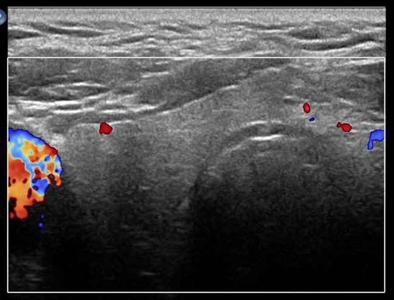
CASO CLINICO -
AIT type 2
Franco, M, 63 anni ritorna alla visita di controllo
10/03/2015
Diario clinico: dispnea da sforzo (11 marzo ha in programma il controllo cardiologico). PA 120/80 mmHg, FC 52 bpm
Esami del sangue 03/2015: TSH 0,01 μU/mL (v.n. 0,4-4)
FT3 7,2 pmol/L (v.n. 3,1-6,8)
FT4 30,3 pmol/L (v.n. 12-22)
Ab anti recettore TSH <0,3 (v.n. <1,22)
Ab anti TPO <5 (v.n. 0-34)
Ab anti TG 32,8 (v.n. 0-115)
Ecografia tiroidea:
NORMALE
PAZIENTE
BASEDOW

Slide 18
CASO CLINICO - AIT type 2
Prescrizioni terapeutiche:
Al momento sospendere terapia con amiodarone
Introdurre Deltacortene (prednisone) 25 mg, 1 cp + 1/2 cp al mattino ogni mattino per una settimana (la prima settimana) e poi passare a 1 cp + 1/4 cp al mattino ogni mattino per una settimana (la seconda settimana) e poi passare a 1 cp al mattino ogni mattino fino al prossimo controllo
(Introdurre Tapazole 5 mg, 1 cp al mattino + 1 cp al pomeriggio + 1 cp alla sera)
NO sale iodato (solo sale marino)
Programma: il paziente verrà rivisto dopo 3 settimane con nuovi valori di TSH, fT3 e fT4.

